Slide 1
알고리즘 스터디 2주차

Slide 2
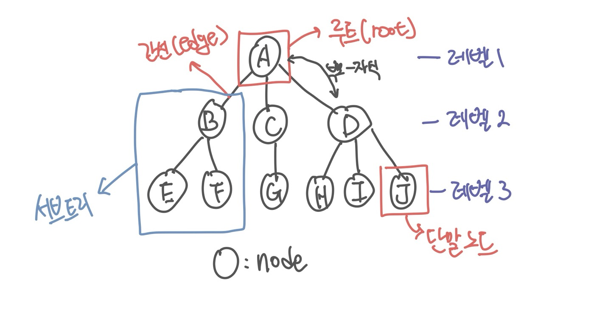
트리
트리 (tree)란 계층적인 자료를 표현하는데 이용하는 자료구조이다.
노드 (node)란 트리의 구성 요소로 트리는 한 개 이상의 노드로 이루어진다.
루트 노드 (root node): 부모가 없는 노드, 트리는 하나의 루트 노드만을 가짐
단말 노드 (leaf node): 자식이 없는 노드
간선 (edge): 노드와 노드 사이를 연결하는 선
형제 (sibling): 같은 부모를 가지는 노드
차수 (degree): 노드가 가지고 있는 자식 노드의 개수
높이 (height): 루트 노드에서 가장 깊숙이 있는 노드의 깊이
깊이 (depth): 루트에서 어떤 노드까지 거쳐야 하는 간 선의 수

Slide 3
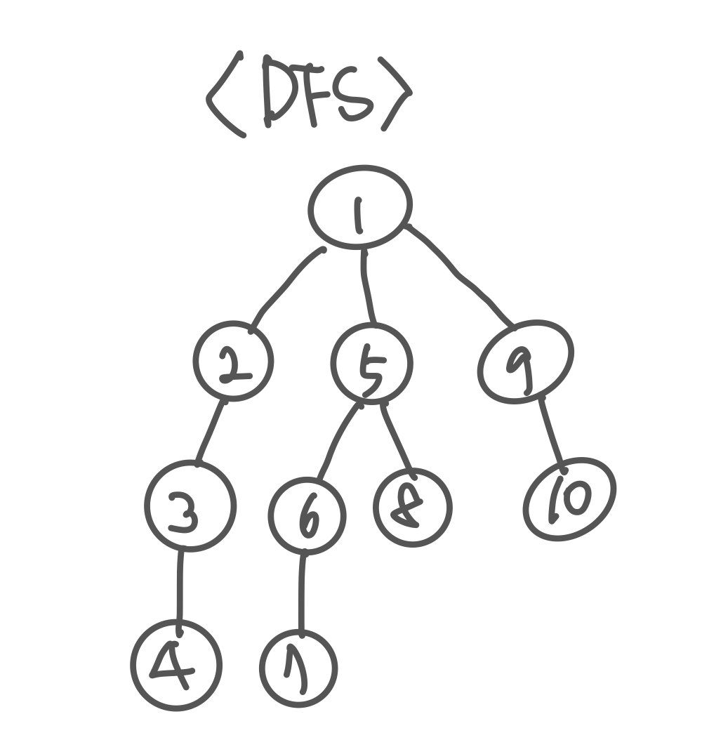
깊이 우선 탐색 (DFS)
루트 노드 또는 임의의 노드에서 시작해서 다음 분기로 넘어가기 전에 해당 분기를 완벽하게 탐색하는 방식을 의미
모든 노드를 방문하고자 하는 경우에 이 방식 선택
DFS가 너비 우선 탐색 (BFS)보다 조금 더 간단함
검색 속도는 BFS에 비해서 느림
A~B까지 가는 경로에 특정 조건 (예를 들어, 중복된 알파벳이 있으면 안 된다)이 있는 경우 DFS 사용, BFS는 경로의 특징을 기억하지 못한다.
= 이전 칸이 어딘지 모름
스택 또는 재귀함수로 구현

Slide 4
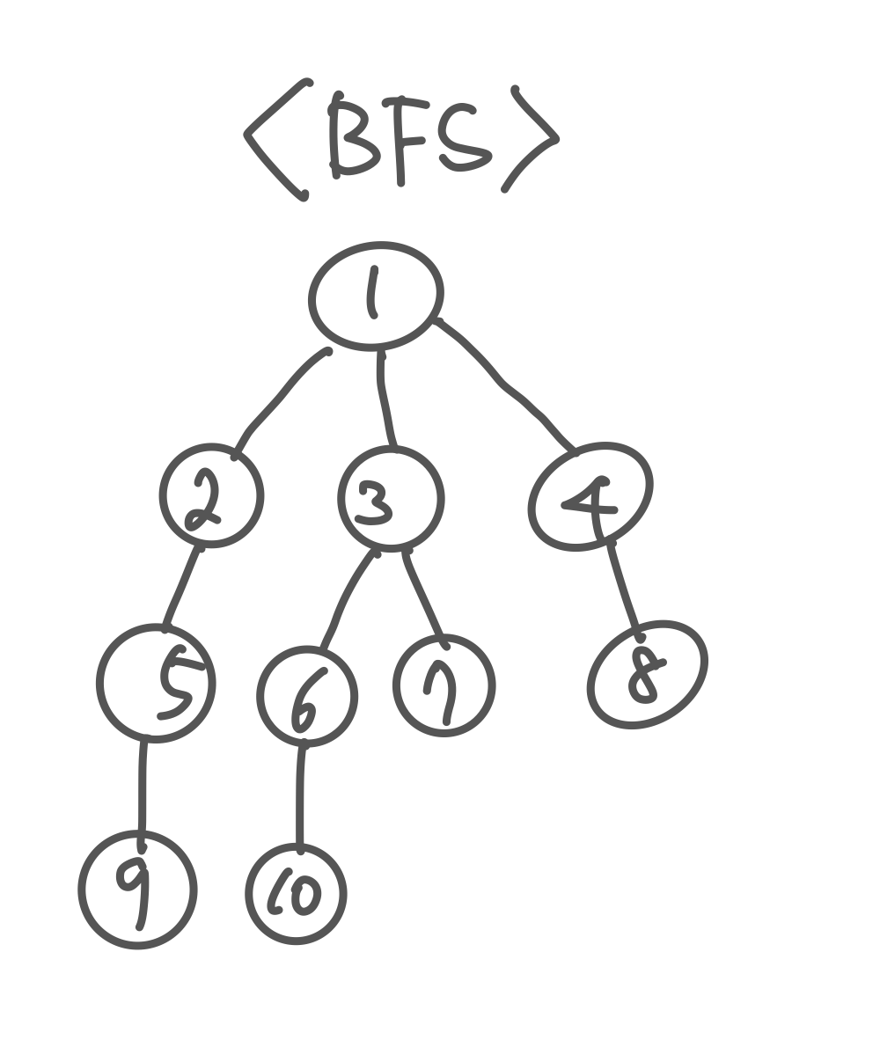
너비 우선 탐색 (BFS)
루트 노드 또는 임의의 노드에서 시작해서 인접한 노드를 우선 탐색하는
방식.
시작 정점으로부터 가까운 정점을 먼저 방문하고, 멀리 떨어져 있는 정점 을 나중에 방문하는 순회 방식.
두 노드 사이의 최단 경로를 찾고 싶을 때 이 방식 사용
큐를 이용해서 구현

Slide 5
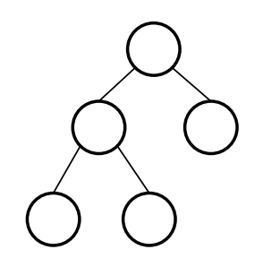
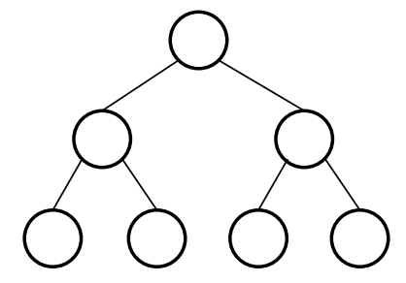
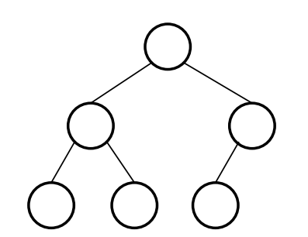
이진 트리
트리 (tree)에서 각 노드가 최대 2개의 자식 노드를 가질 때 이진 트리라고 한다.
최대 2개의 자식을 가지므로 자식이 없을 수도, 한 개만 있을 수도 있습니다.
이진 트리는 특징에 따라 다음과 같이 세 가지로 분류 가능.
정 이진 트리: 이진 트리를 구성하는 각 노드가 자식이 두 개 있거나 아예 없으면 정 이진 트리가 된다.
포화 이진 트리 : 모든 노드가 2개의 자식을 가지고 단말 노드가 모두 같은 레벨에 있을 때, 포화 이진 트리 라고 한다.
완전 이진 트리: 마지막 레벨을 제외하고 모든 노드가 채워져 있고, 왼쪽 자식부터 채워진 트리여야한다.
정 이진 트리
포화 이진 트리
완전 이진 트리
https://velog.io/@lucky-korma/DFS-BFS의-설명-차이점

Slide 6
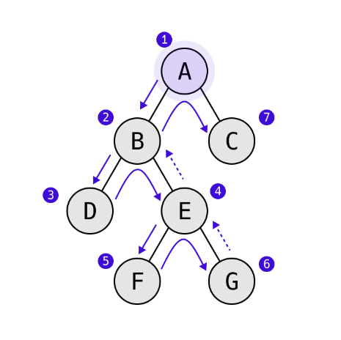
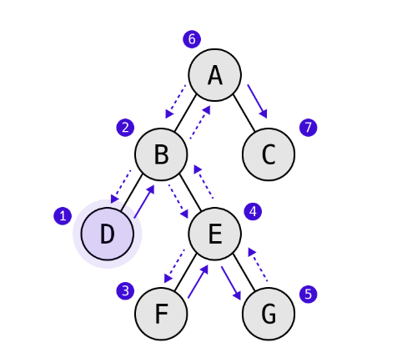
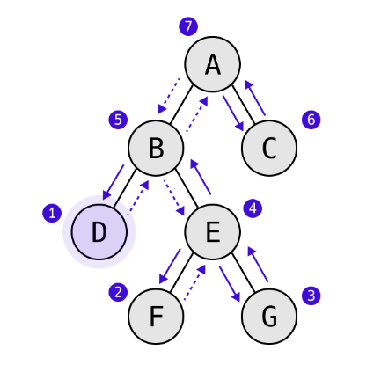
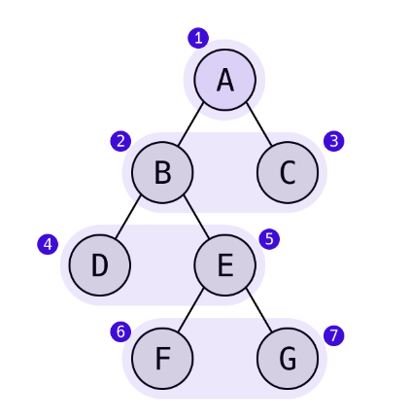
이진 트리 순회
전위 순회 (Preorder Traversa): 루트 노드 탐색 이후 자식 노드를 탐색하는 방식
중위 순회 (Inorder Traversal): 왼쪽 자식 노드 이후 루트 노드 그리고 오른쪽 자식 노드를 탐색하는 방식
후위 순회 (Postorder Traversal): 왼쪽 자식 노드 이후 오른쪽 자식 노드 그리고 루트 노드를 탐색하는 방식
레벨 순회 (Leverlorder Traversal; BFS)
전위
중위
후위
레벨
https://www.jiwon.me/binary-tree-traversal/

Slide 7
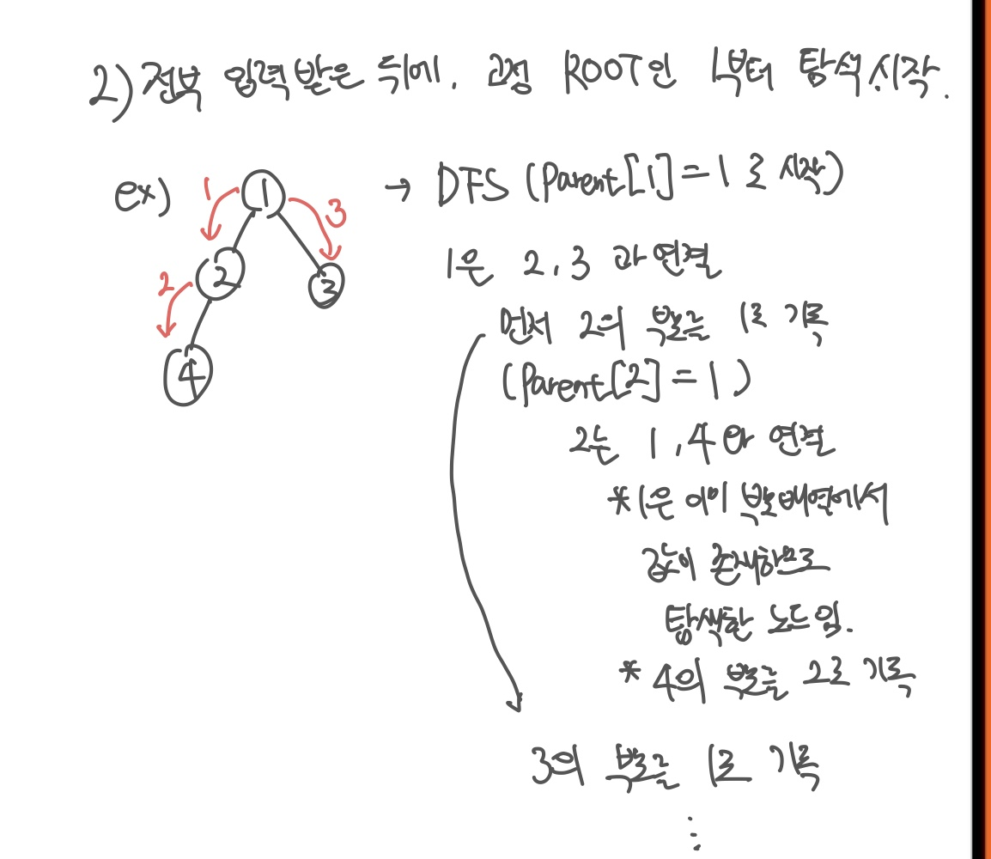
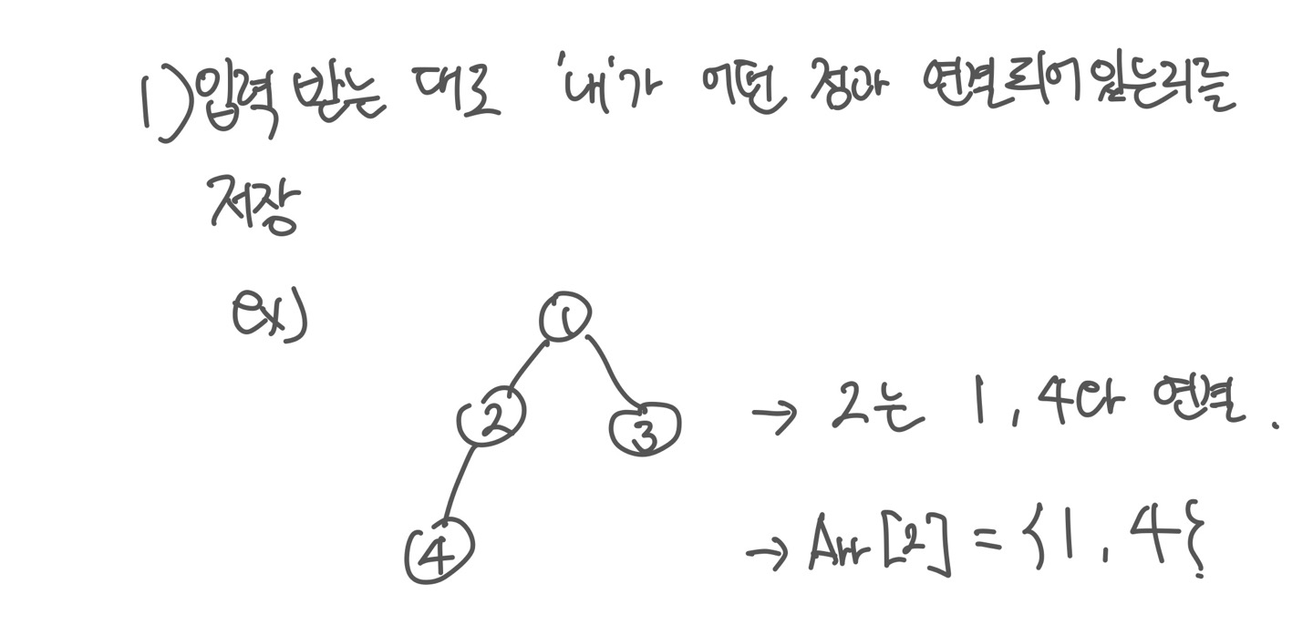
BoJ_11725

Slide 8
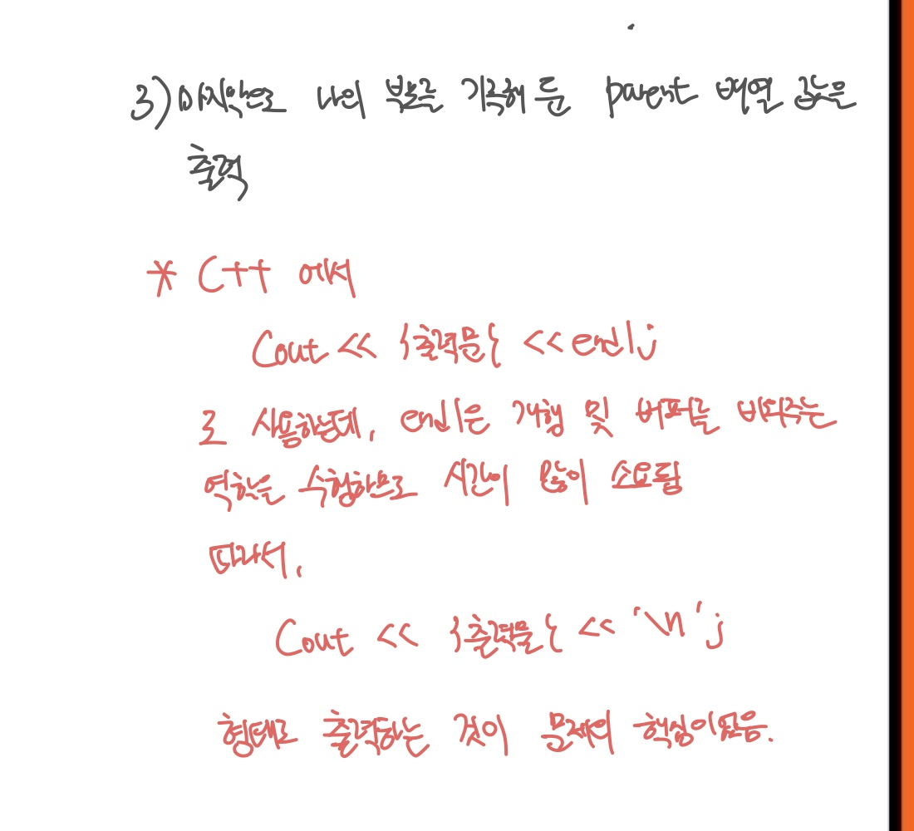
BoJ_11725

Slide 9
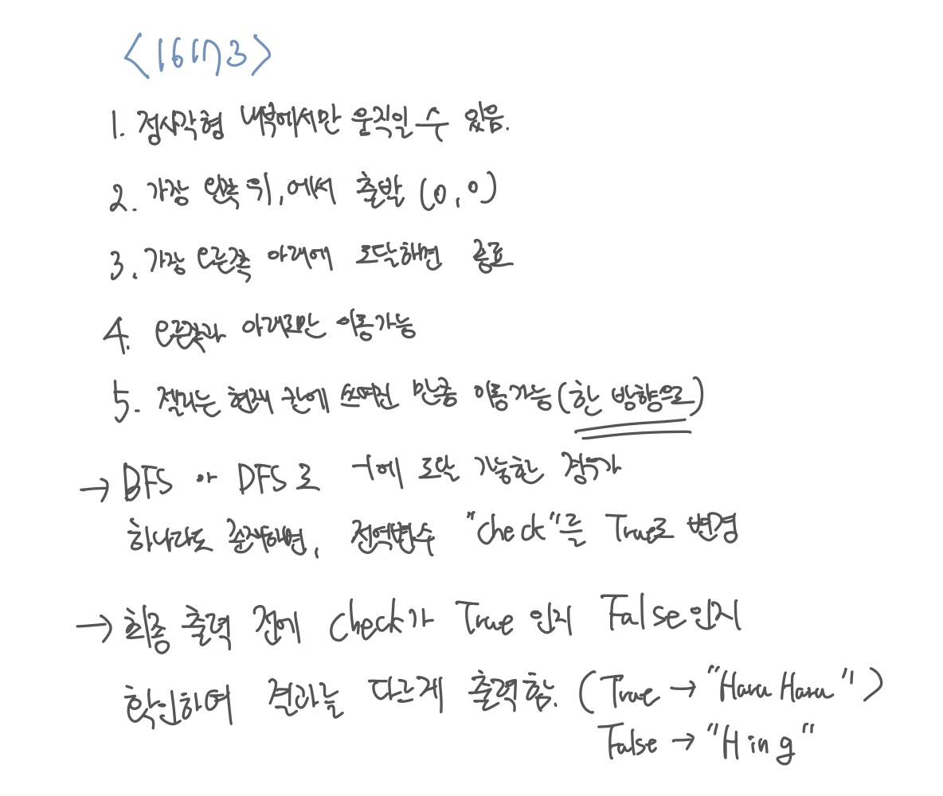
BoJ_16173

Slide 10
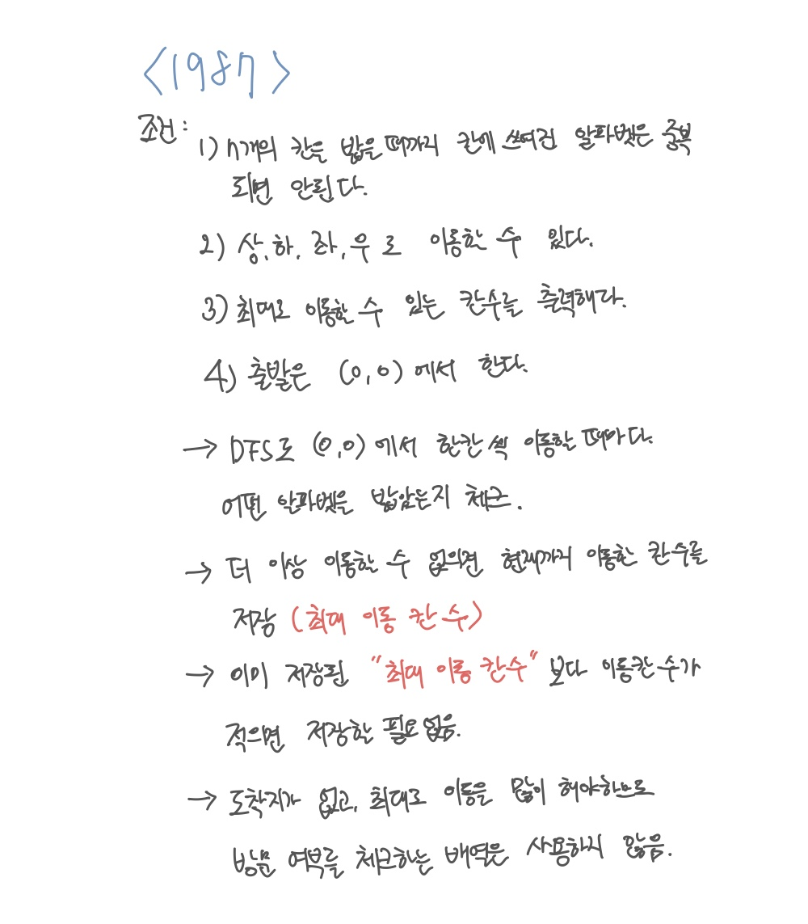
BoJ_1987

Slide 11
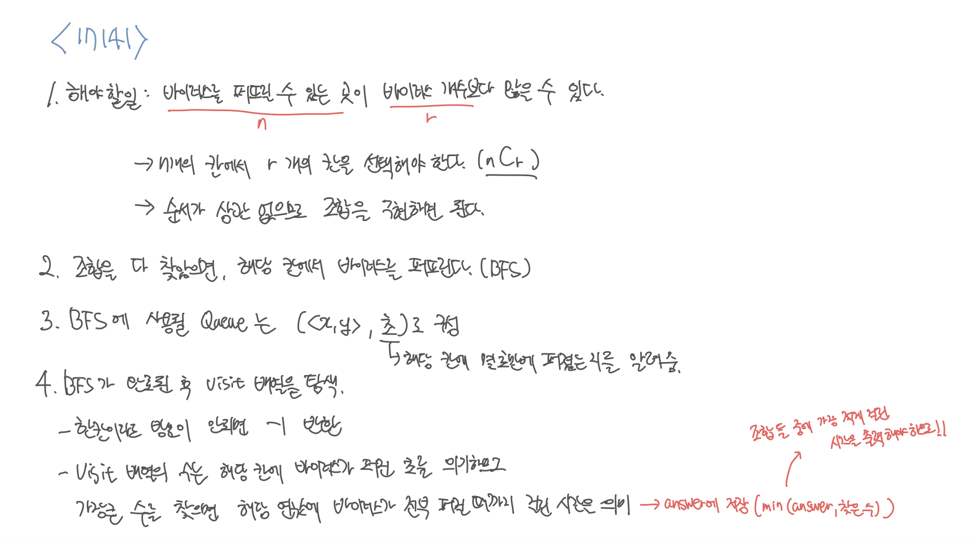
BoJ_17141

